Slide 1
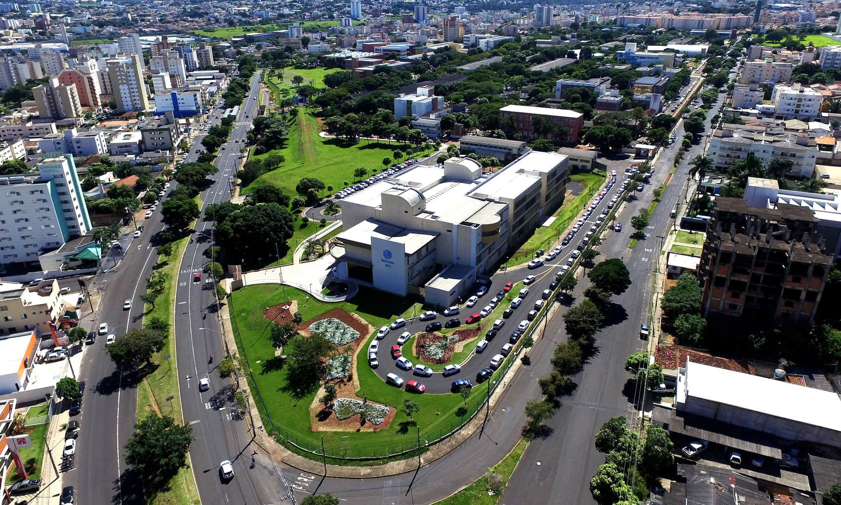

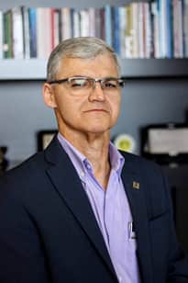
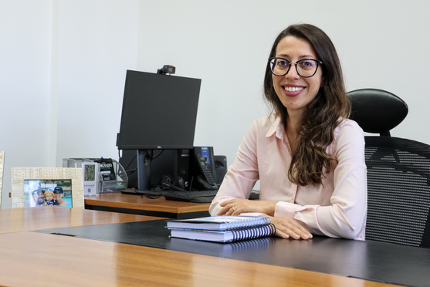
BEM VINDOS À UFU
REITOR
Prof. Dr. Carlos Henrique de Carvalho
VICE REITORA
Profª. Dra. Catarina Machado Azeredo

Slide 2
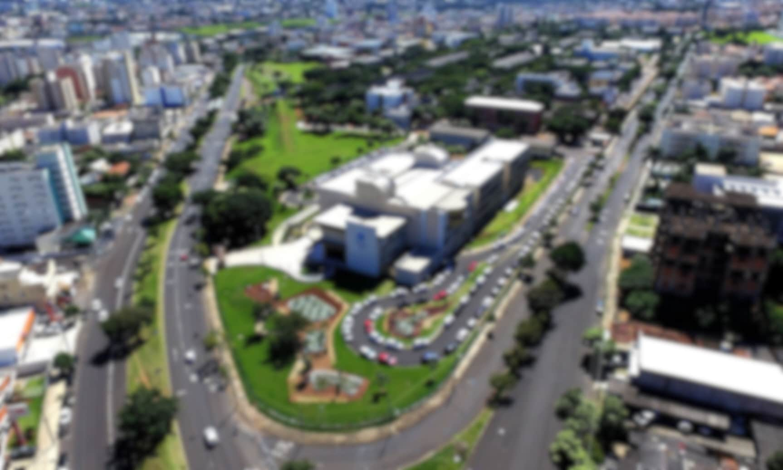





Sobre a UFU
Fundada em 1978
Gratuita
Pública

Slide 3

Conheça Uberlândia
https://www.youtube.com/watch?v=mLvM_WXJk0I

Slide 4
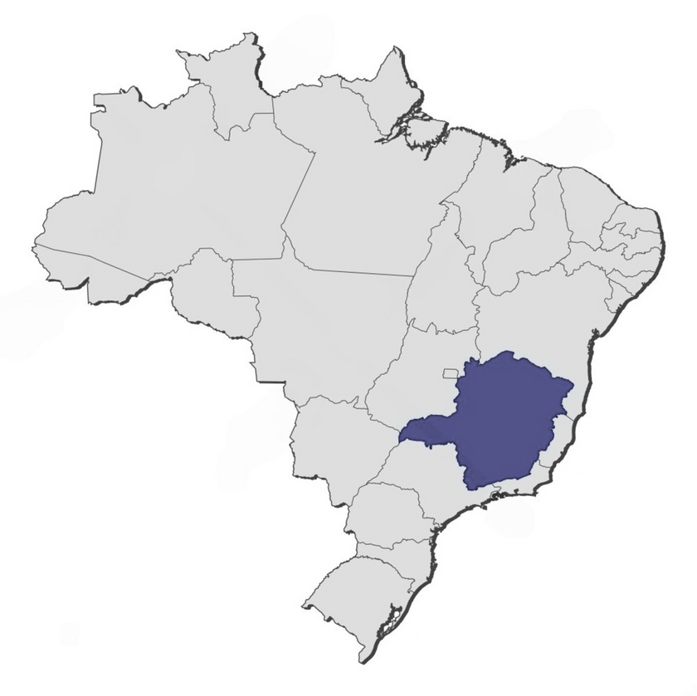

Conheça Uberlândia
4ª melhor cidade para viver no Brasil
UBERLÂNDIA
4º maior PIB entre cidades do interior do Brasil
Entre as 100 cidades mais verdes do mundo

Slide 5
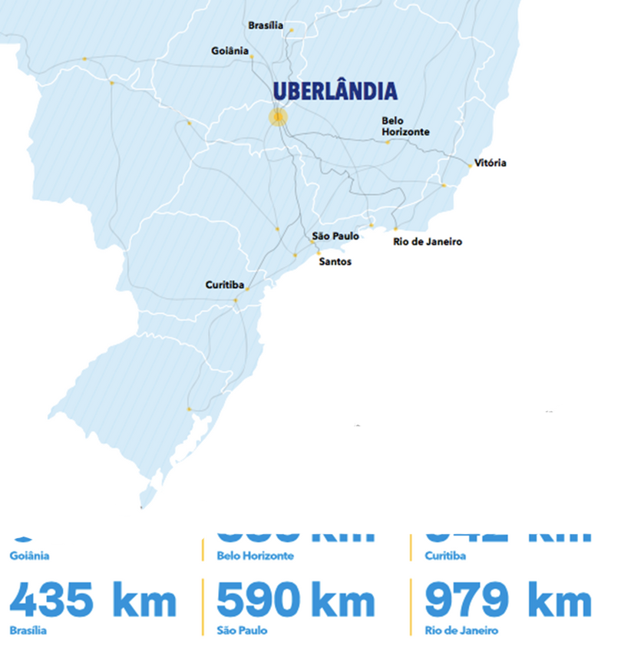
2ª maior cidade de Minas Gerais
1º em saneamento básico em MG
2º cidade mineira em número de startups
Polo universitário: 2 universidades públicas (UFU e IFTM) e várias universidades privadas

Slide 6
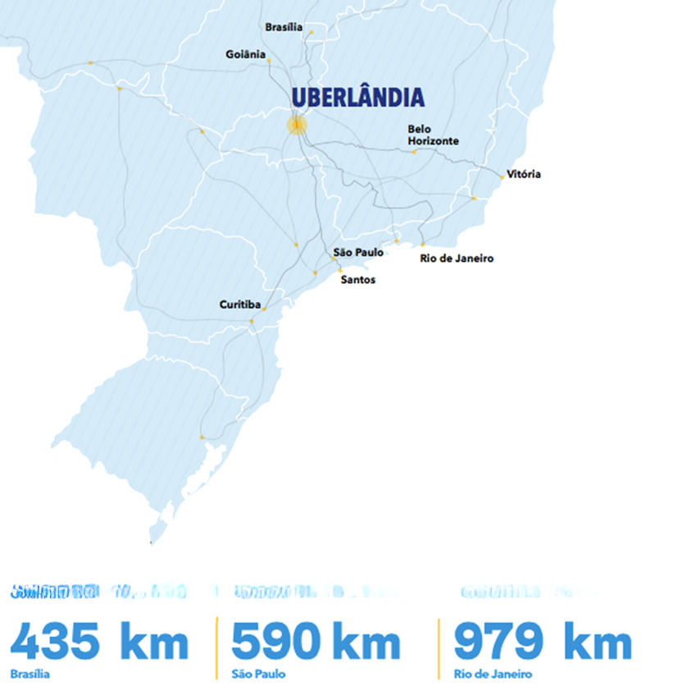
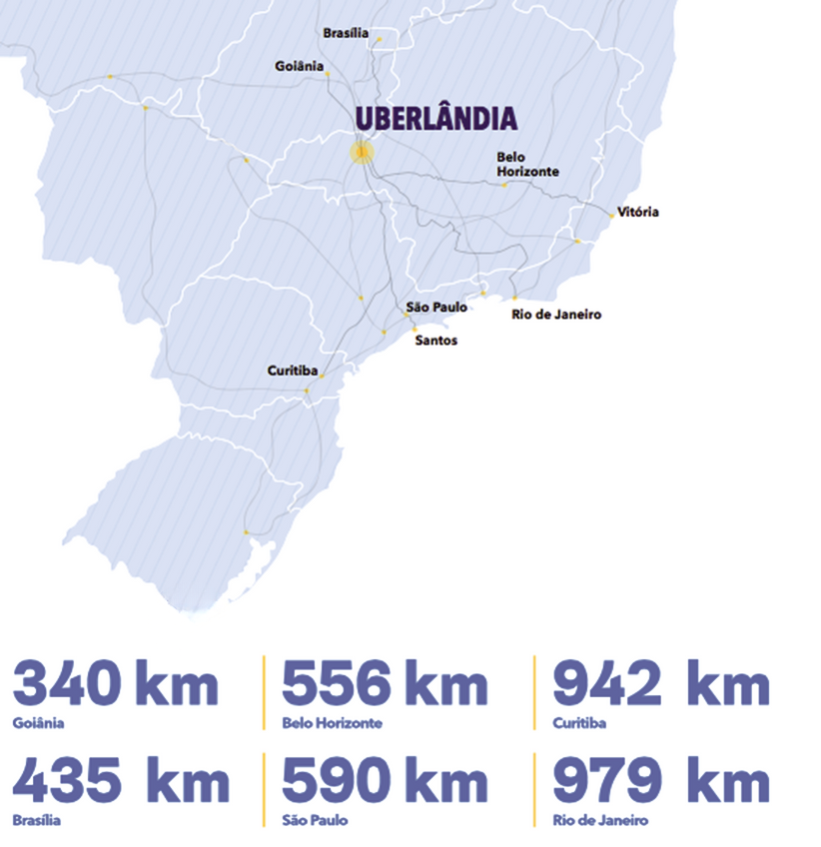
Aeroporto local
Tarifa zero em transporte público para estudantes
Temperatura média: 23º
Fácil acesso a várias rodovias

Slide 7

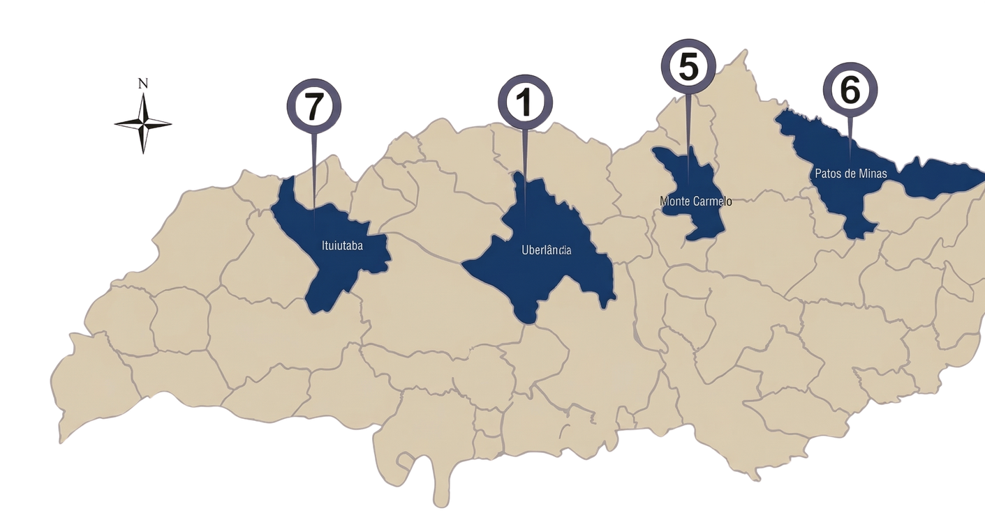
1
Educação Física
2
3
Santa Mônica
Nossos campi
4
Umuarama
1
Santa Mônica
5
Monte Carmelo
2
Glória
6
Patos de Minas
3
Educação Física
7
Pontal
4
Umuarama
7
7

Slide 8

Instalações ao ar livre
Glória
(685 hectares)
Capim Branco
(373 hectares)
Água Limpa
(670 hectares)
Reserva Ecológica do Panga (+400 hectares)

Slide 9
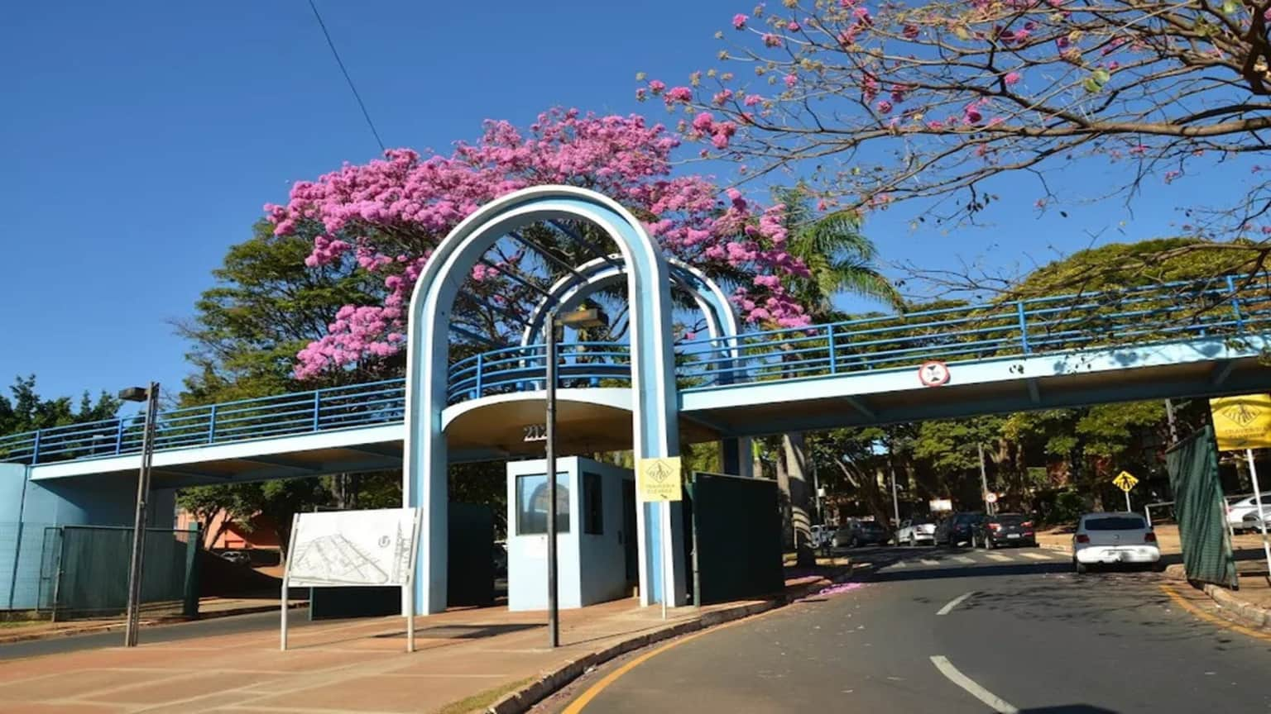
Conheça nossa instituição

Slide 10

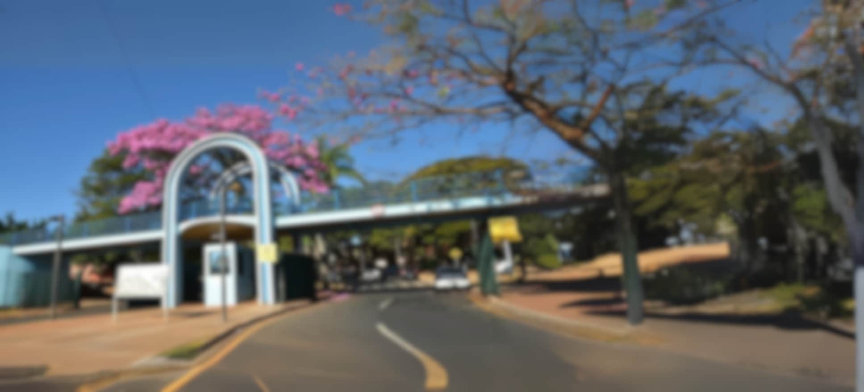






Nossos níveis educacionais
Educação primária e básica
Ensino técnico e treinamento vocacional
Programas de graduação
Programas de Pós-graduação
  ESEBA
  ESTES
  Licenciatura
  Bacharelado
  Especialização
  Mestrado
  Douturado
eseba.ufu.br
estes.ufu.br
prograd.ufu.br
ufu.br/pos-graduacao

Slide 11




Nossos números institucionais
+35k
+28k
+2k
+3k
+35.000 pessoas envolvidas
+28.000 estudantes com vínculo ativo
+2.000 professores
(>90%PhD)
+3.000 funcionários

Slide 12
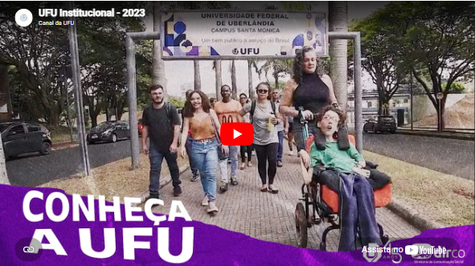
Conheça a UFU
https://www.youtube.com/watch?v=0sSN29KHzY4

Slide 13
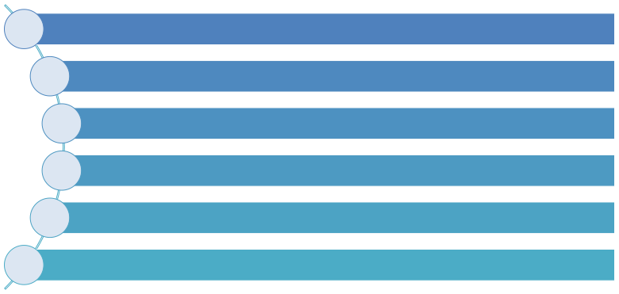






Nossa instituição
99 programas de graduação
31 cursos de doutorado
42 cursos de mestrado acadêmico
12 cursos de mestrado profissional
44 cursos de especialização
Mais de 50 oportunidades de cursos EAD

Slide 14





Educação a Distância (EAD)
20 programas de educação a distância
5 cursos de graduação
6 cursos de pós-graduação lato sensu
1 curso de extensão
8 cursos de atualização
Plataforma Moodle como ambiente de aprendizagem

Slide 15

Nossas Áreas de Conhecimento Geral
Ciências Biológicas
Linguagens e Artes
Ciências Médicas e Saúde
Ciências Matemáticas e Naturais
Áreas Gerais de Conhecimento
Engenharias e Computação
Ciências Sociais Aplicadas
Ciências Agrárias e Veterinária
Multidisciplinar: engenharias
Multidisciplinar: tecnologia e gestão
Ciências Humanas

Slide 16
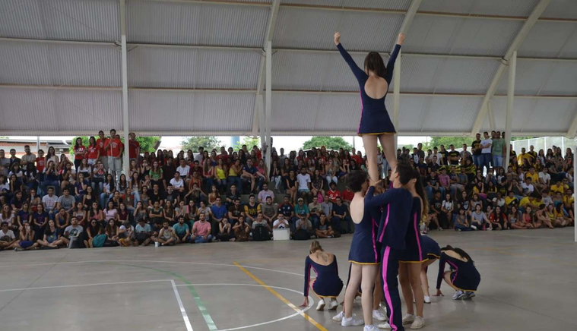
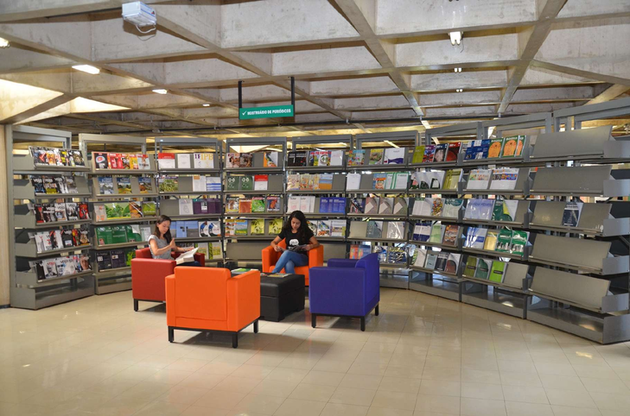


Números Adicionais
6 Centros Esportivos
9 Bibliotecas
1 Estação de Televisão
1 Estação de Rádio

Slide 17
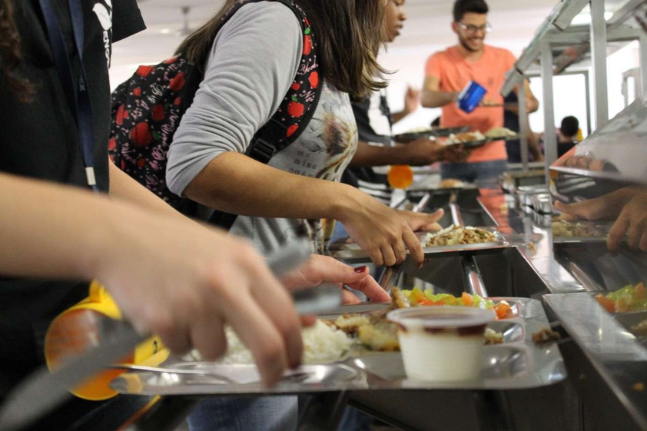

Números Adicionais
5 Restaurantes Universitários
Refeições todos os dias

Slide 18
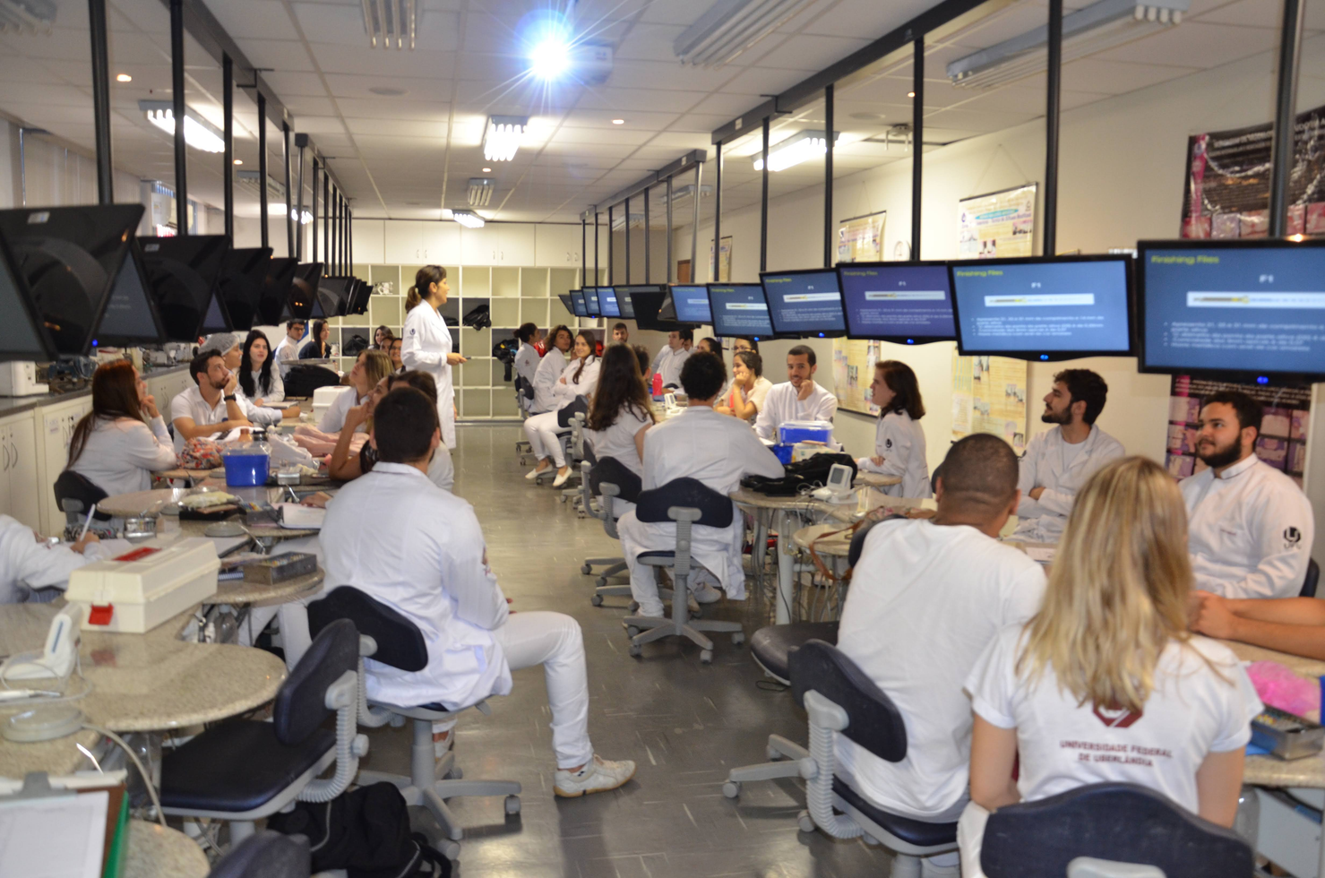
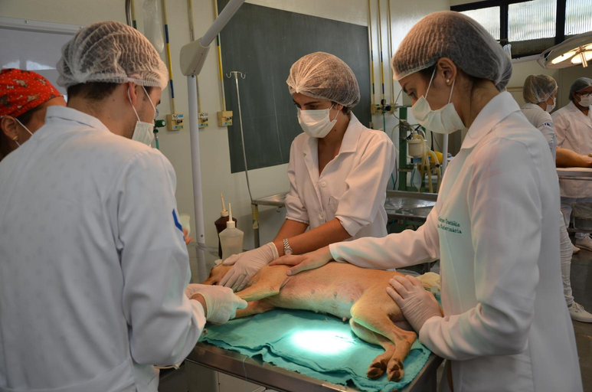
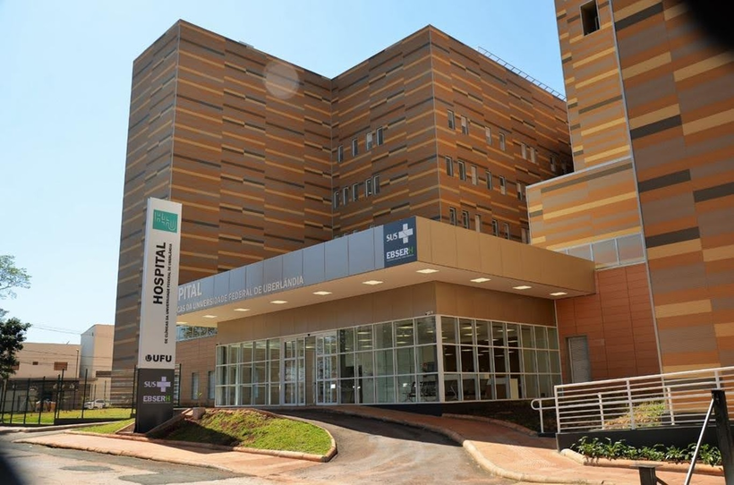
Números Adicionais
3 Hospitais Universitários

Slide 19
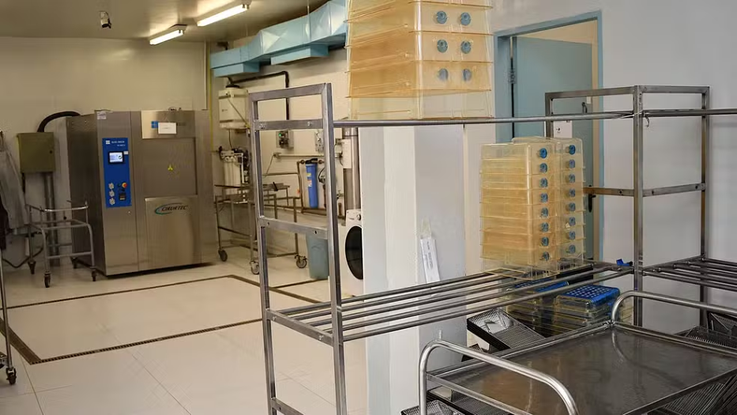


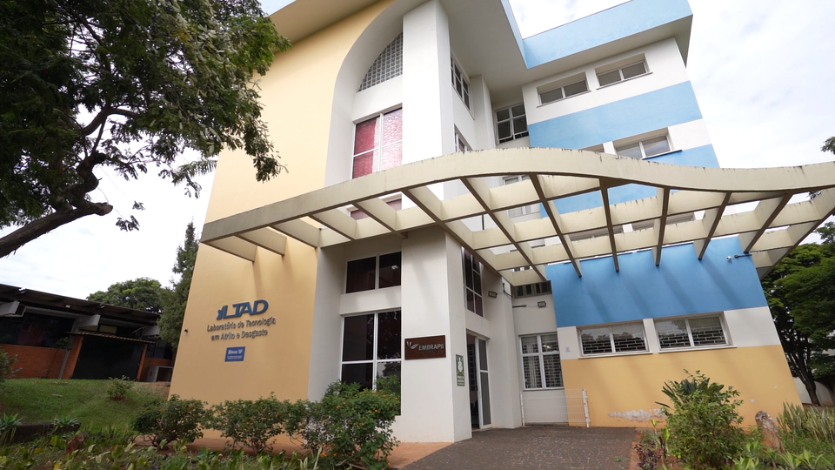
Laboratórios
NBA3
LTAD

Slide 20
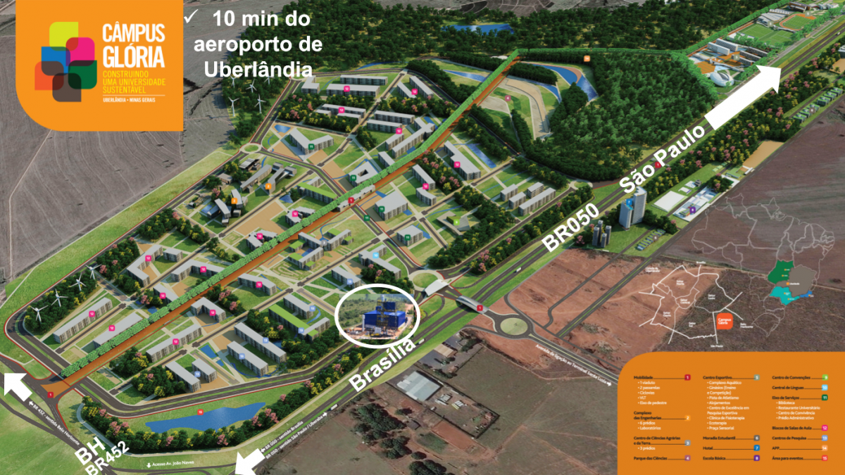
Parque Tecnológico
Laboratório de Termoquímica
EMBRAPII: Empresa Brasileira de Pesquisa e Inovação Industrial

Slide 21
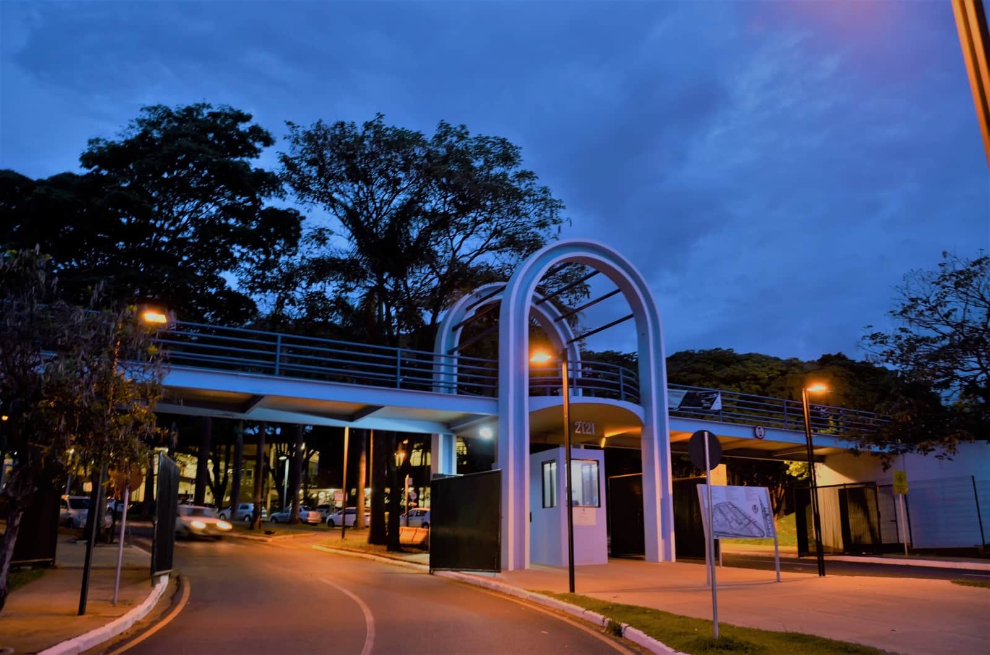
Conheça nosso escritório de Relações Internacionais

Slide 22
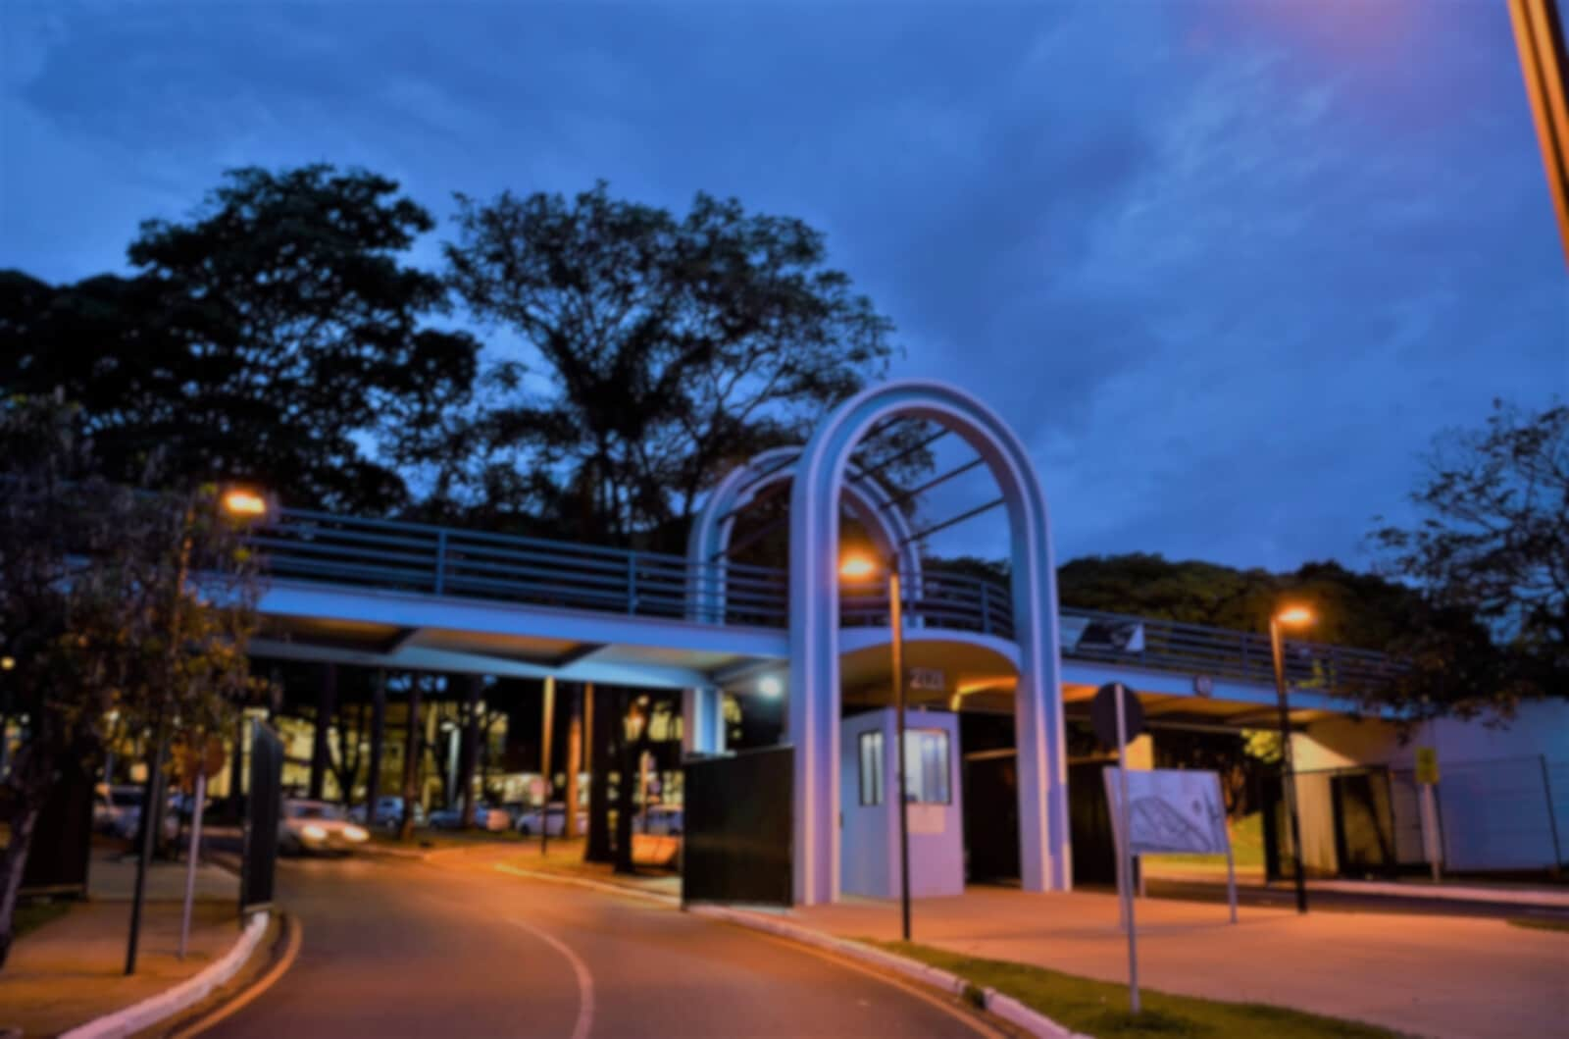






Números Internacionais
+2k
+1k
+40
+210
+10
+10
+2.000 estudantes da UFU em intercâmbio
+1.000
estudantes internacionais intercambistas
+40 funcionários internacionais
+210 universidades parceiras
+10 programas internacionais
+10 opções de dupla diplomação

Slide 23
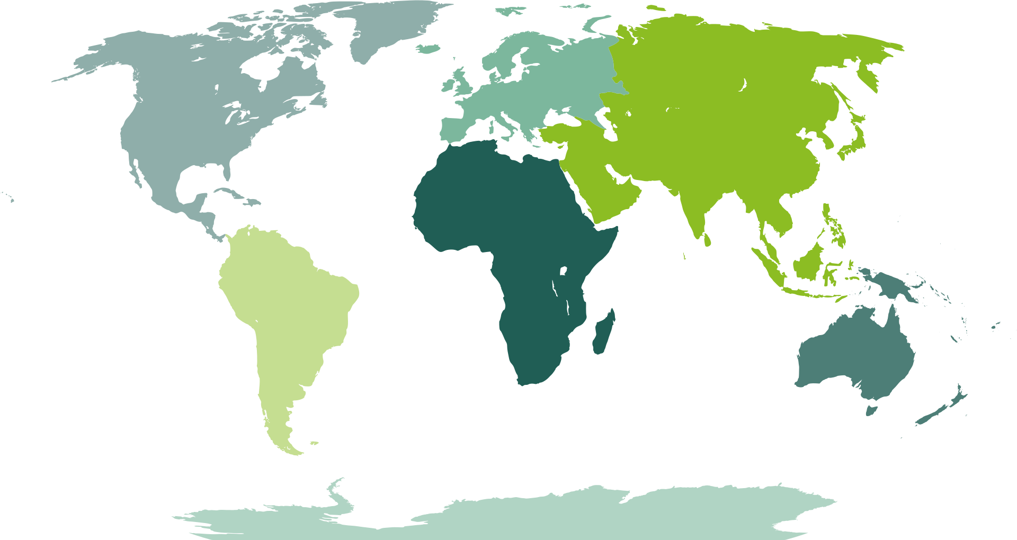










Nossos acordos bilaterais
Por continente
Instituições Parceiras
151
Instituições Parceiras
Acordos bilaterais
Instituições Parceiras
20
17
Acordos bilaterais
Acordos bilaterais
Instituições Parceiras
3
Instituições Parceiras
Acordos bilaterais
5
Acordos bilaterais
Instituições Parceiras
33
Instituições Parceiras
Acordos bilaterais
1
Acordos bilaterais

Slide 24







Associações e Redes Internacionais

Slide 25




Associações e Redes Nacionais
focadas em internacionalização

Slide 26



Programas de Apoio Acadêmico e Integração

Slide 27




Programas de apoio à internacionalização das universidades no Brasil
CAPES Print
2018
FAPEMIG Internacional
2022
CAPES Global
2026
13 milhões
2.5 milhões
80 milhões

Slide 28

Como podemos colaborar internacionalmente?
Assinatura de Memorando de Entendimento (MoU)
Coorientações
(Programas de Tutela)
Mobilidade de estudantes, técnicos, funcionários, pesquisadores e professores
Acordo específico
de cooperação
Dupla diplomação

Slide 29



UFU nos Rankings

Slide 30
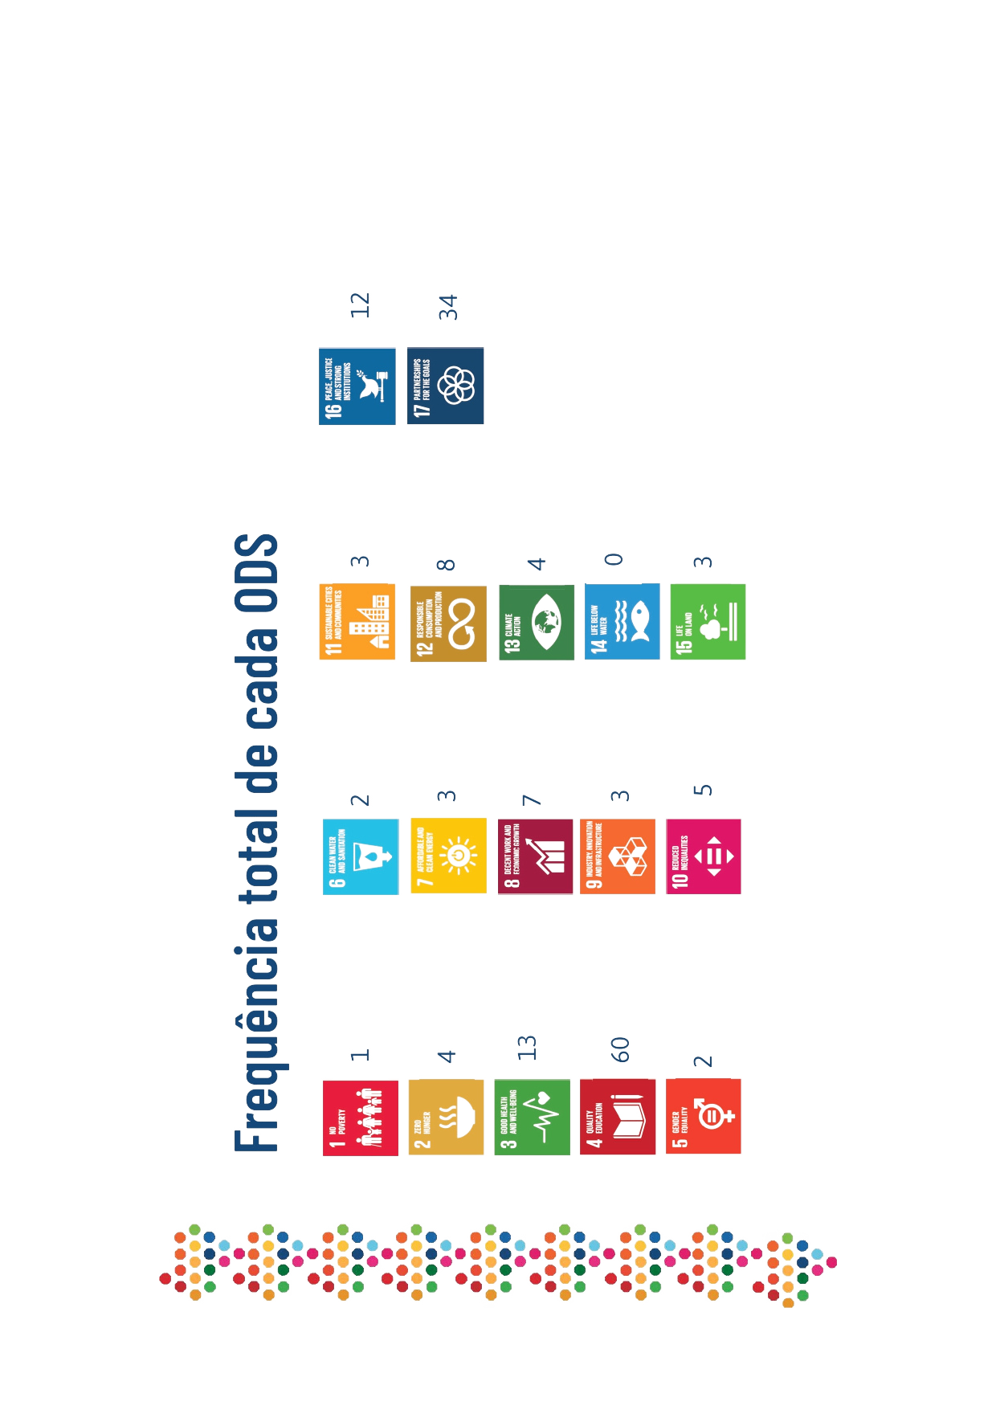

Relatório de progresso dos ODS

Slide 31
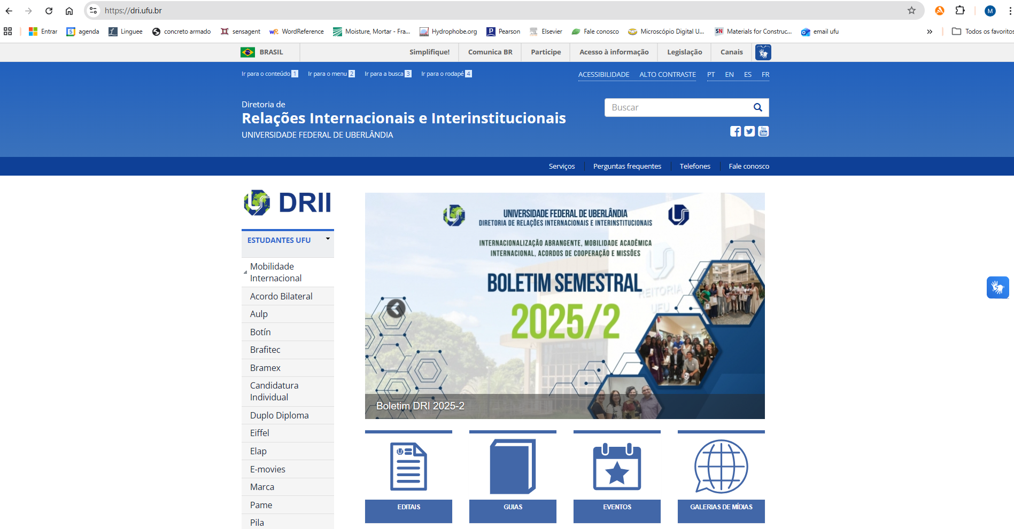
Conheça o nosso site
https://dri.ufu.br

Slide 32
Muito obrigado!
Contato: international@ufu.br

